Slide 1

TRƯỜNG TIỂU HỌC NGŨ HÙNG
CHÀO MỪNG QUÝ THẦY CÔ
VỀ DỰ GIỜ THĂM LỚP
Hoạt động trải nghiệm
LỚP HỌC CỦA CHÚNG EM

Slide 2
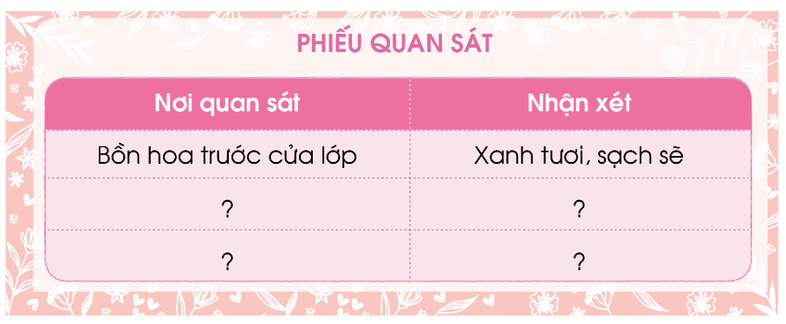
HOẠT ĐỘNG TRẢI NGHIỆM
Bài 1: LỚP HỌC CỦA CHÚNG EM
1. Quan sát lớp học.
Quan sát lớp học và khu vực hành lang của lớp để hoàn thành phiếu theo mẫu sau:
Lan can trước cửa lớp
Cao, sạch sẽ
Trong lớp học
Bảng đen sạch, …

Slide 3
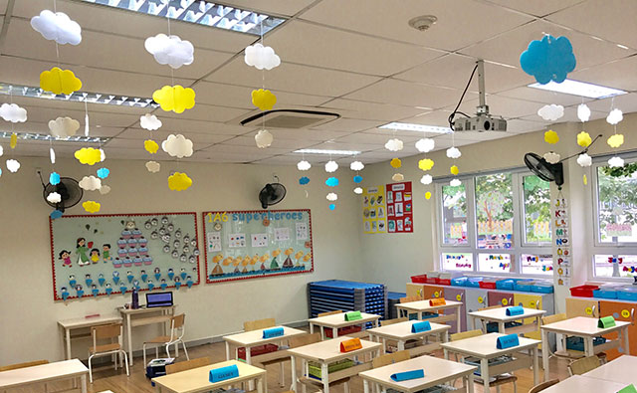
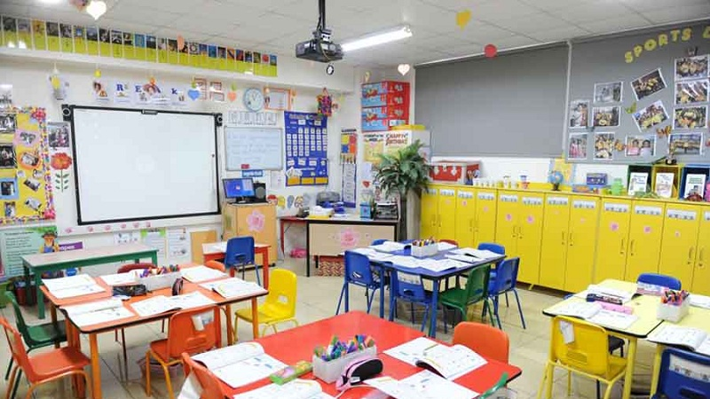
HOẠT ĐỘNG TRẢI NGHIỆM
Bài 1: LỚP HỌC CỦA CHÚNG EM
2. Xây dựng ý tưởng trang trí lớp học.
Nhận xét về ý tưởng trang trí lớp học dưới đây:

Slide 4
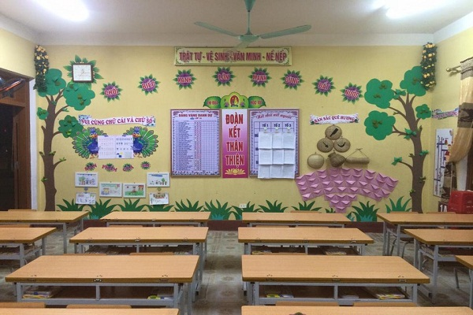
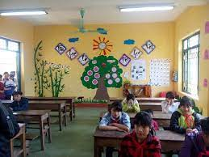
HOẠT ĐỘNG TRẢI NGHIỆM
Bài 1: LỚP HỌC CỦA CHÚNG EM
2. Xây dựng ý tưởng trang trí lớp học.
Nhận xét về ý tưởng trang trí lớp học dưới đây:

Slide 5
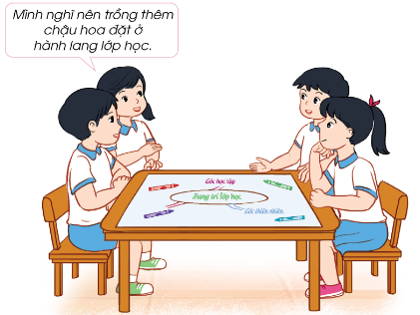
HOẠT ĐỘNG TRẢI NGHIỆM
Bài 1: LỚP HỌC CỦA CHÚNG EM
2. Xây dựng ý tưởng trang trí lớp học.
Thảo luận về xây dựng ý tưởng trang trí lớp học của em
Chia sẻ ý tưởng trang trí lớp học của em

Slide 6
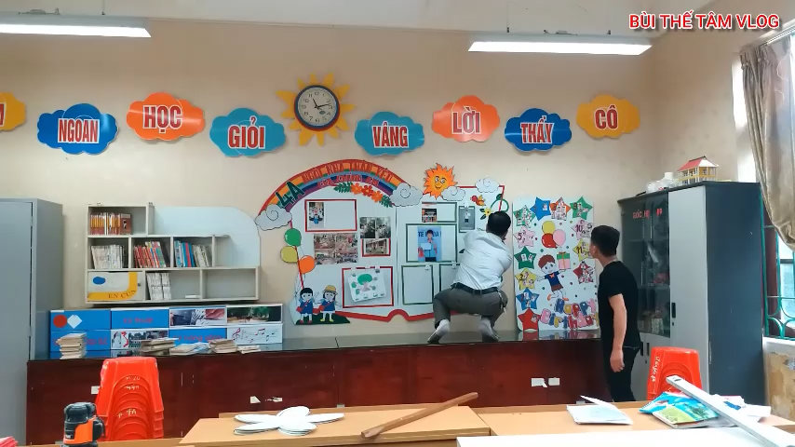

Slide 7

XIN CHÂN THÀNH CẢM ƠN
QUÝ THẦY CÔ GIÁO VÀ CÁC EM

